Slide 1
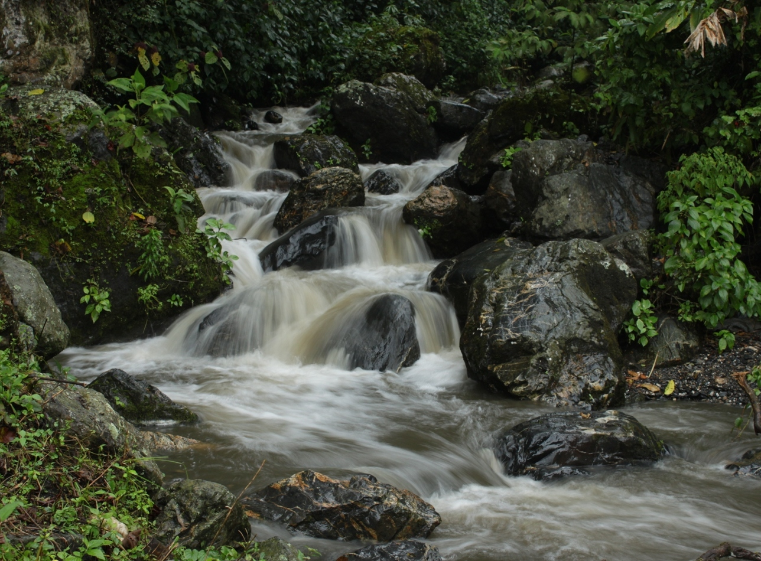










PROGRAMA DE FORMACIÓN DE
PROMOTORES SOCIO-AMBIENTALES
6ª Cohorte - 1er Nivel - 2015
Módulo IV: Legislación Ambiental
y sus Procedimientos
Viernes 12/06/2015 - 2:00 p.m.
INPARQUES - Dirección Regional Lara
Barquisimeto, Lara, Venezuela
Recopilación: Miyel Rodríguez y Francisco Lau - Edición y Montaje: F. Lau (Abril 2015)
1
Notes:
1

Slide 2
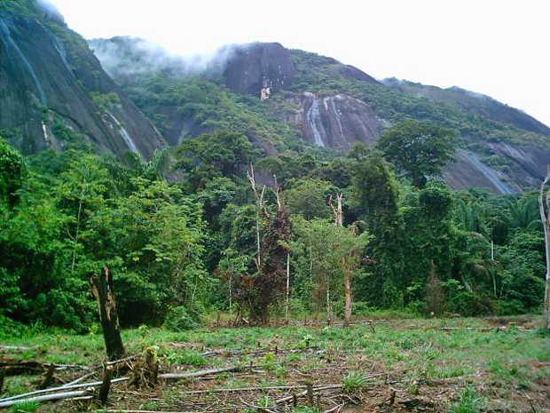
Módulo IV: Legislación Ambiental
y sus Procedimientos
Actividad Nº 18
Vigilancia, Control
y Guardería Ambiental
Facilitador: Francisco Rodríguez
Recopilación: Miyel Rodríguez y Francisco Lau - Edición y Montaje: F. Lau (Abril 2015)
2

Slide 3
DIRECCIÓN ESTADAL DEL PODER POPULAR PARA ECOSOCIALISMO Y AGUAS DE LARA
COORDINACIÓN DE ORDENACIÓN Y ADMINISTRACIÓN AMBIENTAL
PROGRAMA DE VIGILANCIA Y CONTROL AMBIENTAL
Ministerio del Poder Popular para Ecosocialismo y Aguas
ING. IRIS ALVIAREZ ROA
irisroa@cantv.net; ialviares@minamb.gob.ve

Slide 4
MINISTRO
Consultoría jurídica
Dirección del Despacho
Oficina de
Recursos Humanos
Oficina de
Análisis Estratégico
DESPACHO DEL VICEMINISTRO DE
ORDENACIÓN Y
ADMINISTRACIÓN AMBIENTAL
DESPACHO DEL VICEMINISTRO
DEL AGUA
Auditoria Interna
Planificación
y Ordenación
Ambiental
Ofic.
Administrativa
de Permisiones
Equipamiento
Ambiental
Cuencas
Hidrográficas
Vigilancia
y Control
Ambiental
Institutos Autónomos
DESPACHO DEL VICEMINISTRO
DE CONSERVACIÓN
AMBIENTAL
Empresas
Ofic. Nac.
de Diversidad
Biológica
Bosques
Fundaciones
Calidad
Ambiental
Educación Ambiental
y
Participación Comunitaria
Servicios Autónomos (3)
Oficina de Administración y Servicios
Oficina de Comunicación Institucional
D.E.E.A.
Oficina de Planificación y Presupuesto
Oficina de Gestión y Cooperación Internacional

Slide 5
MISIÓN
Garantizar una mejor calidad de vida
mediante
Gestión Ambiental
Transversal
Rectora
Ejecutora
Normativa
del
Uso y Conservación de los Recursos Naturales
promoviendo
Participación de la Sociedad
lograr
DESARROLLO SUSTENTABLE

Slide 6
VISIÓN
Como rector de la política ambiental
Promover el desarrollo sustentable
Mejorar la calidad de vida
gestión desconcentrada,
descentralizada y participativa

Slide 7
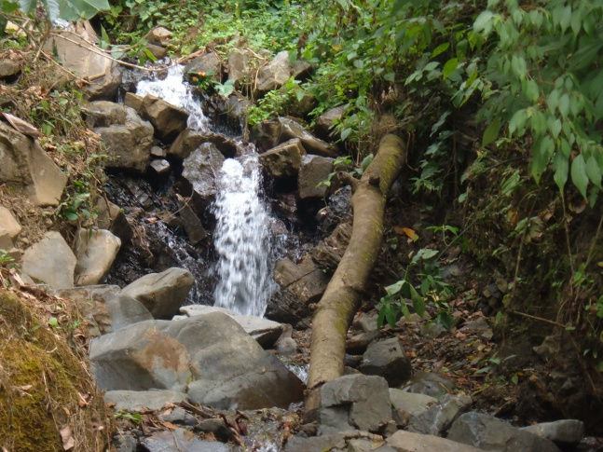
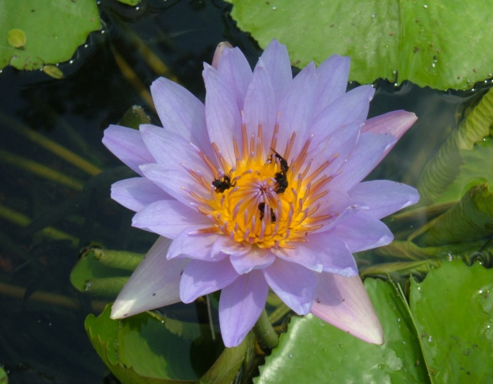

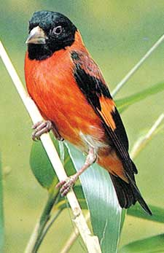
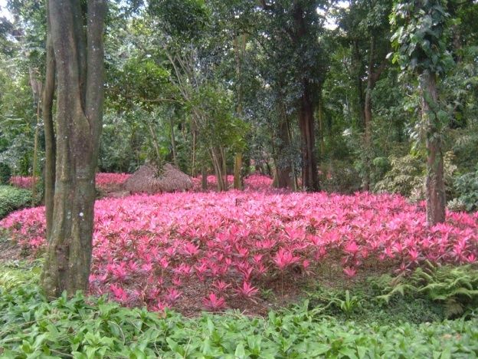
Conservación, defensa y mejoramiento del ambiente
esto significa la utilización ordenada de:

Slide 8
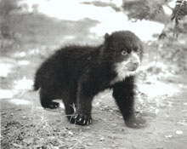
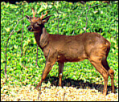
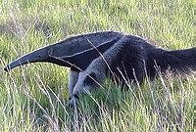
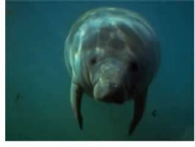

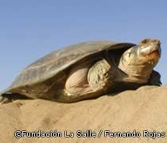
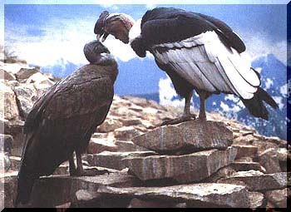
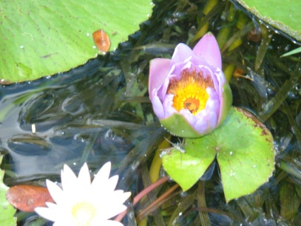
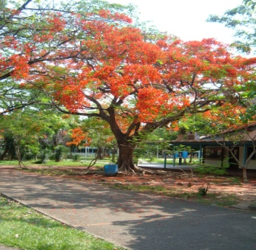
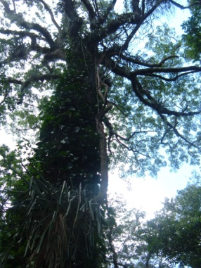
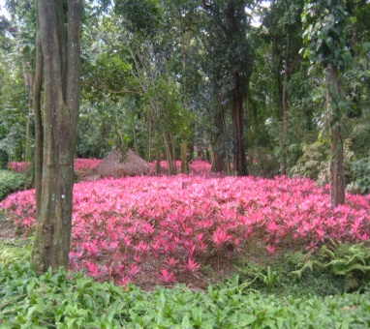
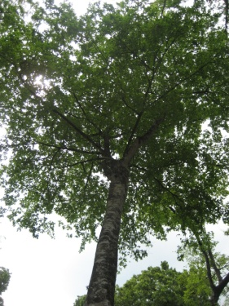
FUNCIONES GENERALES

Slide 9
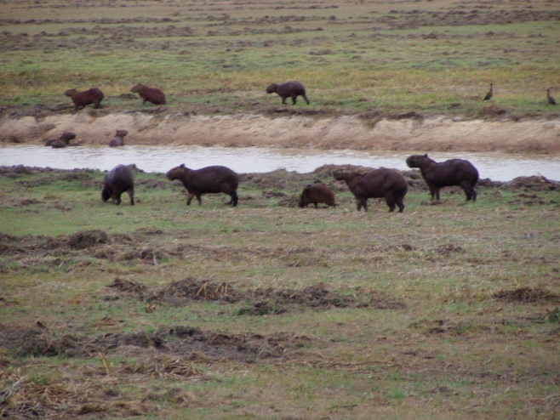
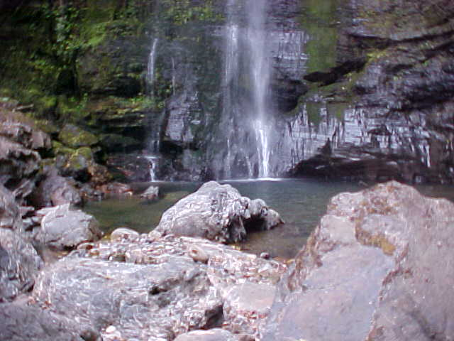
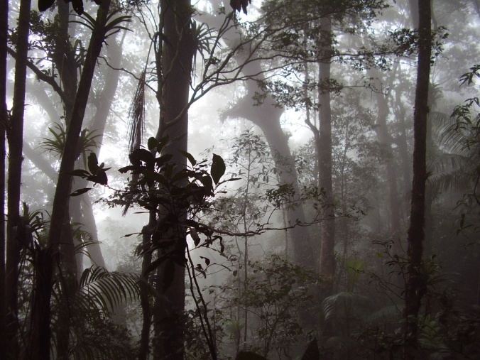
Formulación de las políticas.
conservación, defensa y mejoramiento del ambiente
sobre el uso de tierra
racional aprovechamiento de los recursos naturales

Slide 10
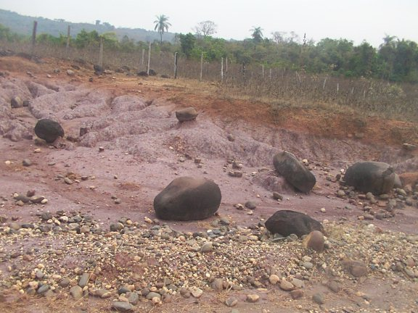
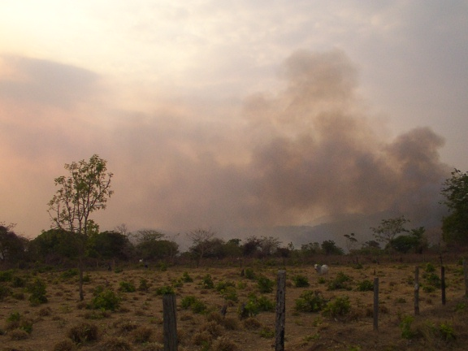
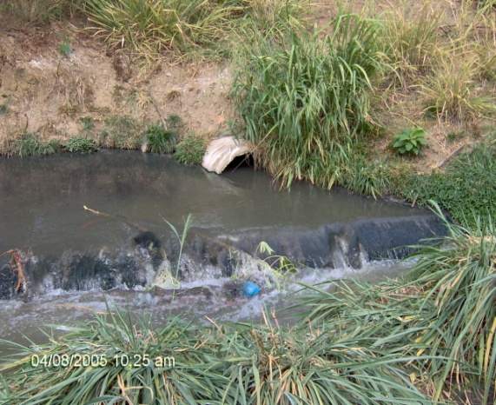

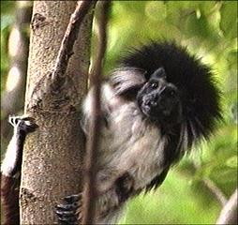
Deterioro del aire
Deterioro del suelo
Deterioro del agua
Prohibición, regulación y control de las actividades degradantes del ambiente
inciden

Slide 11
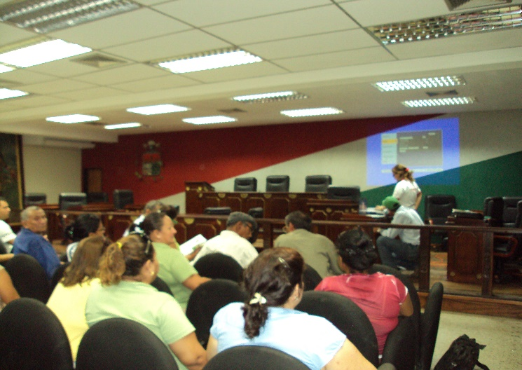
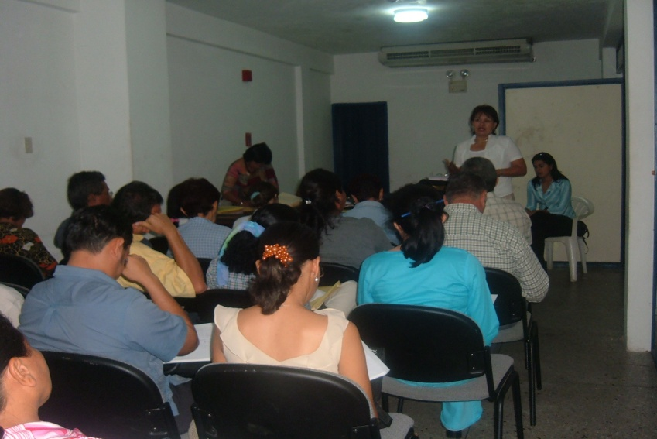
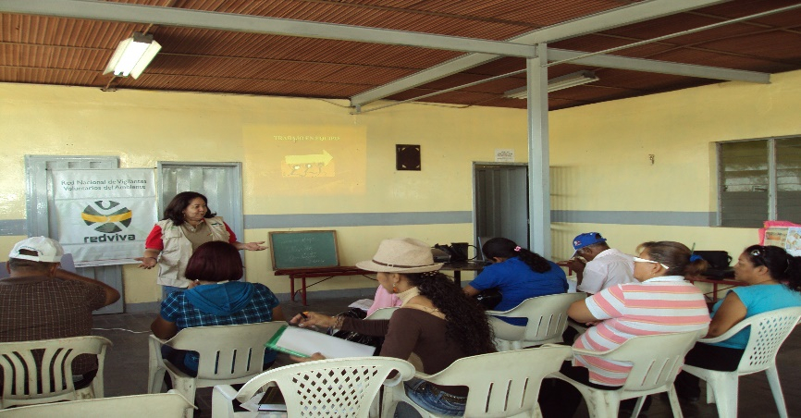
La investigación, desarrollo, promoción y formación del personal y comunidades para la conservación, defensa, mejoramiento del ambiente y los recursos naturales.

Slide 12

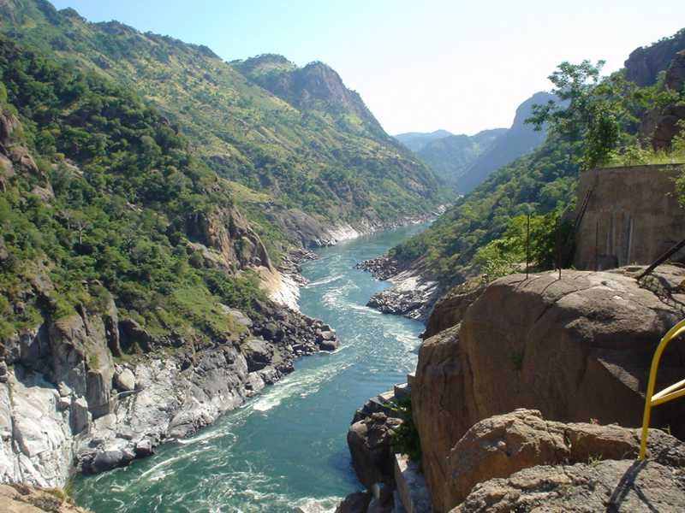

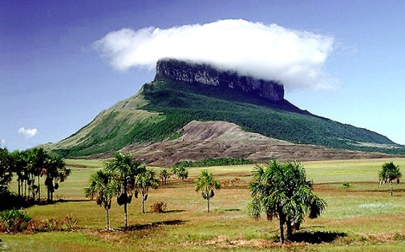

Planificación y ordenación físico-espacial del territorio nacional.
El inventario y la estadística de los recursos naturales a
través de la generación, recopilación y procesamiento de la
información básica

Slide 13
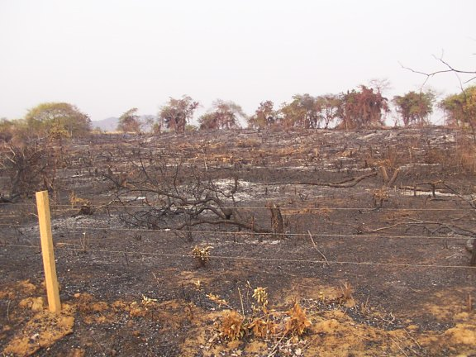
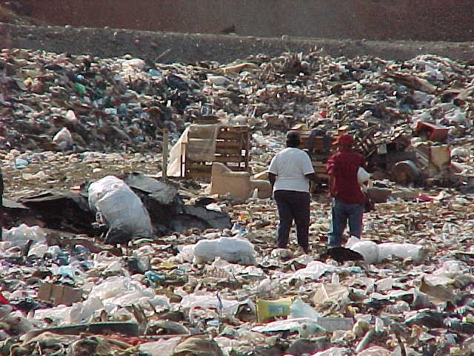
la evaluación del impacto sobre el ambiente

Slide 14
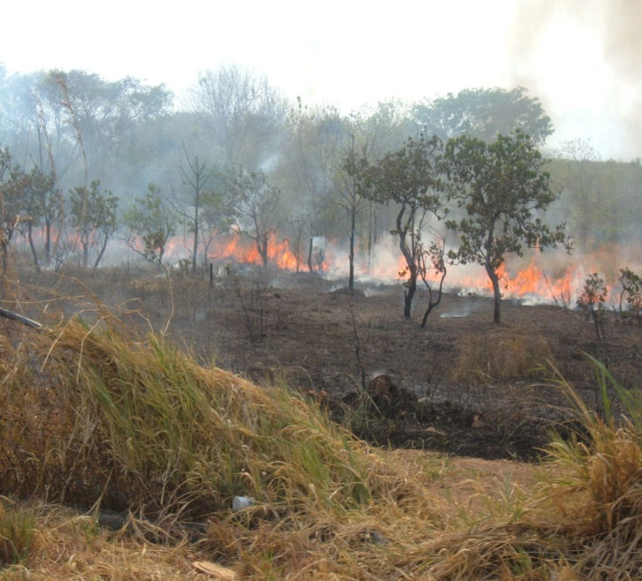
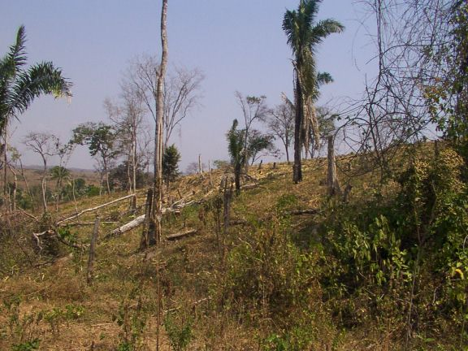
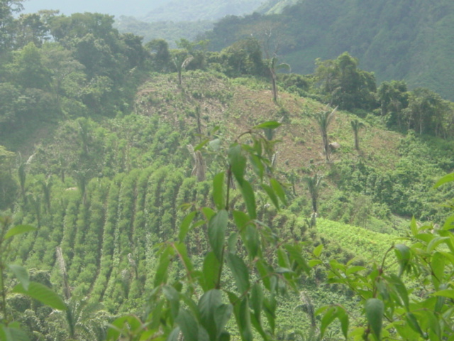
actividades de guardería ambiental
y prevención de incendios forestales.
regulación y otorgamiento de permisos y autorizaciones.

Slide 15

“La alegría de ver y entender es el más perfecto don de la naturaleza”.
ALBERT EINSTEIN

Slide 16
DIRECCIÓN ESTADAL DEL PODER POPULAR PARA ECOSOCIALISMO Y AGUAS
ADM. PLANIF Y
PRESUPUESTO
COMUNICACIÓN
INTERINSTITUCIONAL
ASESORÍA LEGAL
GUARDERÍA
AMBIENTAL
COORD. GESTIÓN
DE AGUAS
CONSERVACIÓN
AMBIENTAL
COORD. ORDENACIÓN Y
ADM
AMBIENTAL
UNIDAD ADM.
DE PERMISIONES
UNIDAD DE VIGILANCIA
Y CONTROL AMBIENTAL
CARTOGRAFÍA
FISCALIZACIÓN
ÁREAS
ADMINISTRATIVAS
REDVIVA
PROG. PROTECCIÓN Y CONTROL
DE INCENDIOS FORESTALES

Slide 17
¿ QUÉ ES VIGILANCIA, CONTROL
Y GUARDERÍA AMBIENTAL?
ES LA RESPUESTA QUE “TODOS” DAMOS AL MANDATO DEL ART. 127 CONSTITUCIÓN DE LA REPÚBLICA BOLIVARIANA DE VENEZUELA. “PROTECCIÓN AMBIENTAL”.
Artículo 127. Es un derecho y un deber de cada generación proteger y mantener el ambiente en beneficio de sí misma y del mundo futuro. Toda persona tiene derecho individual y colectivamente a disfrutar de una vida y de un ambiente seguro, sano y ecológicamente equilibrado. El Estado protegerá el ambiente, la diversidad biológica, genética, los procesos ecológicos, los parques nacionales y monumentos naturales y demás áreas de especial importancia ecológica. El genoma de los seres vivos no podrá ser patentado, y la ley que se refiera a los principios bioéticos regulará la materia.

Slide 18
PROGRAMA DE VIGILANCIA Y CONTROL AMBIENTAL TIENE LA RESPONSABILIDAD DE
Prevenir o minimizar el
deterioro de los recursos
naturales y la degradación
del ambiente
Vigilando, supervisando
y controlando
su uso y aprovechamiento en el
marco del desarrollo sustentable
De acuerdo a la normativa legal y
disposiciones técnicas establecidas
en materia legal

Slide 19
Para ello desarrolla una gestión de carácter preventivo
en todo el territorio nacional a través de:
Participación de la comunidad organizada en labores
de guardería ambiental
Supervisando actividades susceptibles de degradar
el ambiente
Asegurando la reparación y resarcimiento de los daños
ocasionados al mismo

Slide 20
Mecanismos de Control
Vigilancia Ambiental
Guardería Ambiental
Supervisión Ambiental
Fiscalización Ambiental

Slide 21
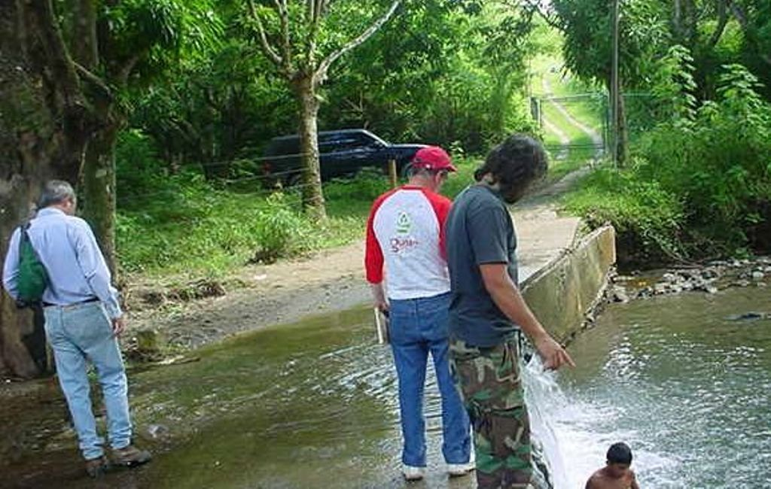
MECANISMOS DE CONTROL EN EL ÁMBITO ADMINISTRATIVO
Vigilancia Ambiental
GUARDERIA AMBIENTAL
FISCALIZACIONAMBIENTAL
SUPERVISION
AMBIENTAL
Es la acción de observar la conducta del hombre sobre el medio ambiente, haciendo el reporte correspondiente, para tomar o exigir la aplicación de las medidas necesarias a que dé lugar, de conformidad con la legislación ambiental vigente.

Slide 22

VIGILANCIA AMBIENTAL
¿ QUIÉNES LA HACEN?
MINISTERIO DEL AMBIENTE Y OTRAS INSTITUCIONES
CIUDADANOS Y CIUDADANAS
ORGANIZACIONES AMBIENTALISTAS
ORGANIZACIONES SOCIALES DE BASE
DIRECCIONES ESTADALES AMBIENTALES
MINISTERIO PUBLICO
GUARDIA NACIONAL
DEFENSORÍA DEL PUEBLO
GOBERNACIONES
ALCALDÍAS, ENTRE OTROS.

Slide 23
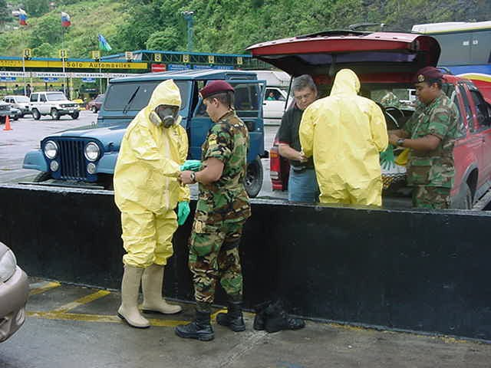
Mecanismos de Control en el Ámbito Administrativo
VIGILANCIA AMBIENTAL
GUARDERÍA AMBIENTAL
FISCALIZACIÓN AMBIENTAL
SUPERVISIÓN
AMBIENTAL
COMPRENDE EL EXAMEN, LA VIGILANCIA Y LA FISCALIZACIÓN DE LAS ACTIVIDADES QUE DIRECTA O INDIRECTAMENTE PUEDAN INCIDIR SOBRE EL AMBIENTE Y VELAR POR EL CUMPLIMIENTO DE LAS DISPOSICIONES RELATIVAS A LA CONSERVACIÓN DEFENSA Y MEJORAMIENTO AMBIENTAL

Slide 24

GUARDERÍA AMBIENTAL
¿ QUIÉNES LA HACEN?
ÓRGANOS AUXILIARES
DECRETO 1221 DEL 02 NOVIEMBRE 1990
CIUDADANOS Y CIUDADANAS
ASOCIACIONES DE VECINOS
LIGAS CONTRA INCENDIOS
OTRAS ASOCIACIONES
AMBIENTALISTAS
VOLUNTARIOS DEL AMBIENTE
FUNCIONARIOS COMPETENTES DEL
MINISTERIO DEL AMBIENTE
INSTITUCIONES COMPETENTES
FUERZA ARMADA NACIONAL
GOBERNACIONES Y ALCALDÍAS
ÓRGANOS DE POLICÍA
CUERPO DE BOMBEROS
CAPITANÍA DE PUERTOS
PROTECCIÓN CIVIL

Slide 25
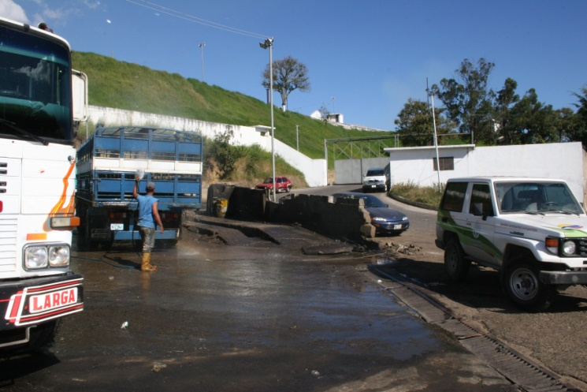
Mecanismos de Control en el Ámbito Administrativo
VIGILANCIA AMBIENTAL
GUARDERÍA AMBIENTAL
FISCALIZACIÓN AMBIENTAL
SUPERVISIÓN
AMBIENTAL
CONSTATAR LAS CONDICIONES
ESTABLECIDAS A TRAVÉS DE LAS
NORMAS AMBIENTALES Y ACTOS
ADMINISTRATIVOS
EJERCE EL CONTROL PREVIO DE LAS ACTIVIDADES SUSCEPTIBLES DE DEGRADAR EL AMBIENTE.

Slide 26
FISCALIZACIÓN Y CONTROL AMBIENTAL
¿ QUIÉNES LA HACEN?
EL ESTADO, A TRAVÉS DE LOS DIVERSOS ORGANISMOS EN EL ÁMBITO DE SU COMPETENCIA. FUNCIONARIOS PRINCIPALMENTE MINISTERIO DEL AMBIENTE, GUARDIA NACIONAL, MINISTERIO PÚBLICO, GOBERNACIONES Y ALCALDÍAS, ENTRE OTROS.

Slide 27
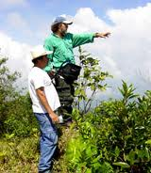
Mecanismos de Control en el Ámbito Administrativo
VIGILANCIA AMBIENTAL
GUARDERÍA AMBIENTAL
FISCALIZACIÓN AMBIENTAL
SUPERVISIÓN
AMBIENTAL
PROCESO DE MEDICIÓN DE LAS VARIABLES AMBIENTALES, PARA EL CUMPLIMIENTO DE LA NORMATIVA AMBIENTAL.
EJERCE EL CONTROL POSTERIOR DE LAS ACTIVIDADES SUSCEPTIBLES DE DEGRADAR EL AMBIENTE.

Slide 28

Salvaguardar el medio ambiente. . . Es un principio rector de todo nuestro trabajo en el apoyo del desarrollo sostenible; es un componente esencial en la erradicación de la pobreza y uno de los cimientos de la paz.
Kofi Annan

Slide 29
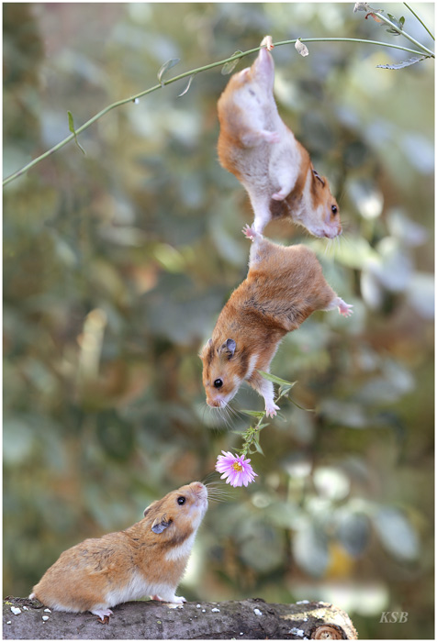

Slide 30
ILICITOS AMBIENTALES
Realización de una actividad en
contravención con la normativa legal
Infracción
Delito
Transgresión de disposiciones
establecidas en la legislación
que regula el uso y aprovechamiento
de los recursos naturales
Aquellos hechos que violen las
disposiciones relativas a la
conservación, defensa y
mejoramiento del ambiente y
que están tipificados como tal
en la Ley Penal del Ambiente

Slide 31
Procedimiento Administrativo Sancionatorio (PAS)
Procedimiento Penal
Estructura aplicada por el poder
judicial, cuando se realizan
actividades tipificadas como delito
en la Ley Penal del Ambiente,
los actores son personas
naturales o jurídicas cuyo basamento
legal es el Código Orgánico
Procesal Penal
Se aplican por la administración
cuando se realizan actividades
contra la normativa y los actores
son personas naturales o jurídicas
cuyo basamento legal es la Ley
Orgánica de Procedimientos
Administrativos

Slide 32
ILICITOS AMBIENTALES
Infracción
Delito
Procedimiento
Administrativo
Sancionatorio
(PAS)
Procedimiento
Penal
SANCIÓN
Sanción generalmente
pecuniaria, cuando se produce el
desacato de una advertencia
precedida, en ocasiones puede ir
acompañada de otras sanciones
accesorias, como el comiso
y medidas de seguridad
Cuando se prueba la transgresión,
se impone una sanción que consiste
en una multa o arresto proporcional

Slide 33
¿COMO DETECTAR UN ILICITO AMBIENTAL?
Mediante información suministrada por un integrante de la comunidad
Al realizar recorridos de vigilancia y control
Cuando se observa intervención en áreas
protegidas
y afectación de los recursos naturales
Por noticia criminis

Slide 34
¿Qué se denuncia?
Hechos violatorios de la normativa ambiental
contrarios a los principios rectores para la gestión del ambiente
en el marco del desarrollo sustentable

Slide 35
¿Cuáles son esos hechos?
Contaminación mediante ruido
Descarga de vertidos líquidos a cuerpos de agua
Introducción y propagación de especies exóticas de flora y fauna sin la debida permisología
Apertura de picas y construcción de vías de acceso, o instalación de vallas sin el respectivo permiso
Manejo inadecuado de aceites y grasas usados para mantenimiento de vehículos

Slide 36
El establecimiento ilegal de aserraderos
Explotación clandestina de muestras botánicas
Caza y recolección de fauna silvestre
Tala, roza y quema de árboles
Pesca en áreas bajo régimen de administración especial
Aprovechamiento o movilización de productos forestales sin la guía o los permisos correspondientes

Slide 37
Exportación e importación de productos de la fauna silvestre sin permiso
Movimientos ilegales de tierra, excavación, nivelación y relleno
Exploración y explotación ilegal de minerales, metales y piedras preciosas
Uso de sustancias agotadoras de la capa de ozono
Manejo indebido de desechos sólidos, domésticos, comerciales e industriales no peligrosos en detrimiento del ambiente
Manejo indebido o traslado no autorizado de desechos peligrosos

Slide 38
¿Quién denuncia?
Cualquier persona, natural o jurídica
que tenga conocimientos de esos hechos

Slide 39
¿QUE HACER ANTE UN HECHO?
Notificar de manera verbal o escrita a :
Ministerio del Poder Popular para Ecosocialismo y Aguas
a través del teléfono de acceso gratis:
0800 Ambiente (0800-26243683)
por la pagina web a la dirección de
correo electrónico
www. minamb. gob. ve
Guardia Nacional Bolivariana
Ministerio Público

Slide 40
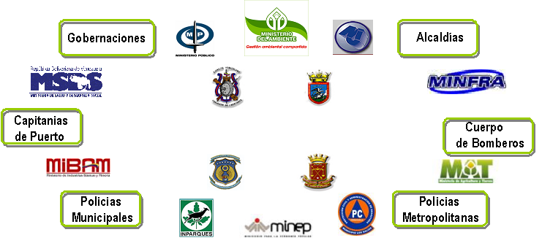
¿Dónde se denuncia?

Slide 41

Todas las cosas están
unidas como la sangre
une a una familia.
Todo lo que le pasa a la
tierra, les pasa también
a los hijos de la tierra.
El hombre no teje la tela
de la vida; es solo un
hilo, y todo lo que le
hace a la tela se lo hace
a si mismo.
JEFE SEATTLE

